Slide 1


Slide 2


Boas-vindas

Slide 3
Igreja em Ação

Slide 4
Chamada à Adoração

Slide 5
“Vem, esta é a hora”
(Vineyard)

Slide 6
Vem, esta é a hora da adoração
Vem, dar a Ele teu coração
Vem, assim como estás
para adorar
Vem, assim como estás diante do Pai, Vem!
“Vem, esta é a hora”

Slide 7
Toda língua confessará
ao Senhor
Todo joelho se dobrará
Mas aquele que a Ti escolher
O tesouro maior terá
“Vem, esta é a hora”

Slide 8
“Logo de Manhã”
(401 HCC)

Slide 9
Logo de manhã,
quero Te buscar, Tua voz ouvir,
Teu amor sentir e estender as mãos para Te louvar; derramar meu coração sobre Teu altar.
“Logo de manhã”

Slide 10
Pois Tu sabes bem
Tudo quanto há em mim
Que vou Te seguir
E Te amar até o fim.
“Logo de manhã”

Slide 11
E no fim do dia,
quando o sol se for.
Te adorarei, Te darei louvor.
Mesmo escura a noite
brilha a Tua luz
E em Teus braços eu descanso, meu Senhor Jesus.
“Logo de manhã”

Slide 12
Oração

Slide 13
Jesus Transforma
Atitudes!

Slide 14
Leitura Bíblica
Lucas 6.43

Slide 15
"Nenhuma árvore boa dá fruto ruim, nenhuma árvore ruim dá fruto bom.”

Slide 16
Canto Congregacional

Slide 17
“Santo Deus”
(Diante do Trono)

Slide 18
Quando entro em Tua presença
E contemplo a Tua glória
Me esvazio e me prostro aos Teus pés
Os Teus olhos me consomem
Com Teu infinito amor
Teu perdão me restaurou
pra o Teu louvor
“Santo Deus”

Slide 19
Santo Deus! Santo Deus!
Tua glória enche a minha vida
E transforma o meu viver.
Santo Deus! Santo Deus!
Não há outro igual a Ti, Senhor!
Tu és digno de louvor
Santo é o Senhor!
“Santo Deus”

Slide 20
“Sonda-me, ó Deus”
(578 CC – 1ª e 2ª estrofes)

Slide 21
Sonda-me, ó Deus,
pois vês meu coração;
Prova-me, ó Pai, te peço em oração.
De todo mal liberta-me, Senhor,
Também da transgressão
que oculta for.
“Sonda-me, ó Deus”

Slide 22
Vem me limpar dos vis pecados meus,
Conforme prometeste,
meu bom Deus.
Faze-me arder e consumir de amor,
Pois quero te magnificar, Senhor.
“Sonda-me, ó Deus”

Slide 23
Leitura Bíblica
Lucas 6.46-48

Slide 24
“Por que vocês me chamam ‘Senhor, Senhor’ e não fazem o que eu digo? Eu lhes mostrarei a que se compara aquele que vem a mim, ouve as minhas palavras e as pratica. É como um homem que, ao construir uma casa, cavou fundo e colocou os alicerces na rocha. Quando veio a inundação, a torrente deu contra aquela casa, mas não a conseguiu abalar, porque estava bem construída.”

Slide 25
Participação Musical

Slide 26
Jesus Transforma
Pensamentos!

Slide 27
Leitura Bíblica
Romanos 12.2

Slide 28
“Não se amoldem ao padrão deste mundo, mas transformem-se pela renovação da sua mente, para que sejam capazes de experimentar e comprovar a boa, agradável e perfeita vontade de Deus.”

Slide 29
Momento Missionário

Slide 31
“Assim que, se alguém está em Cristo, nova criatura é;
as coisas velhas já passaram;
eis que tudo se fez novo.”
2 Coríntios 5.17

Slide 32


Slide 33
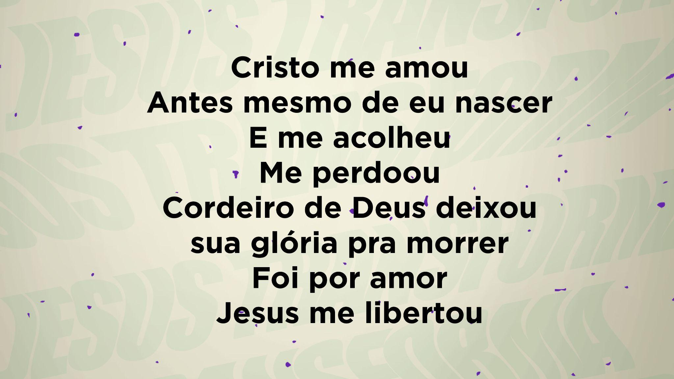

Slide 34
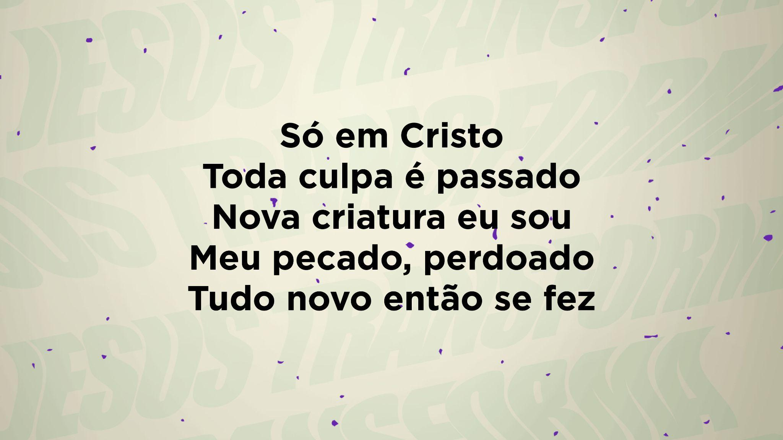

Slide 35
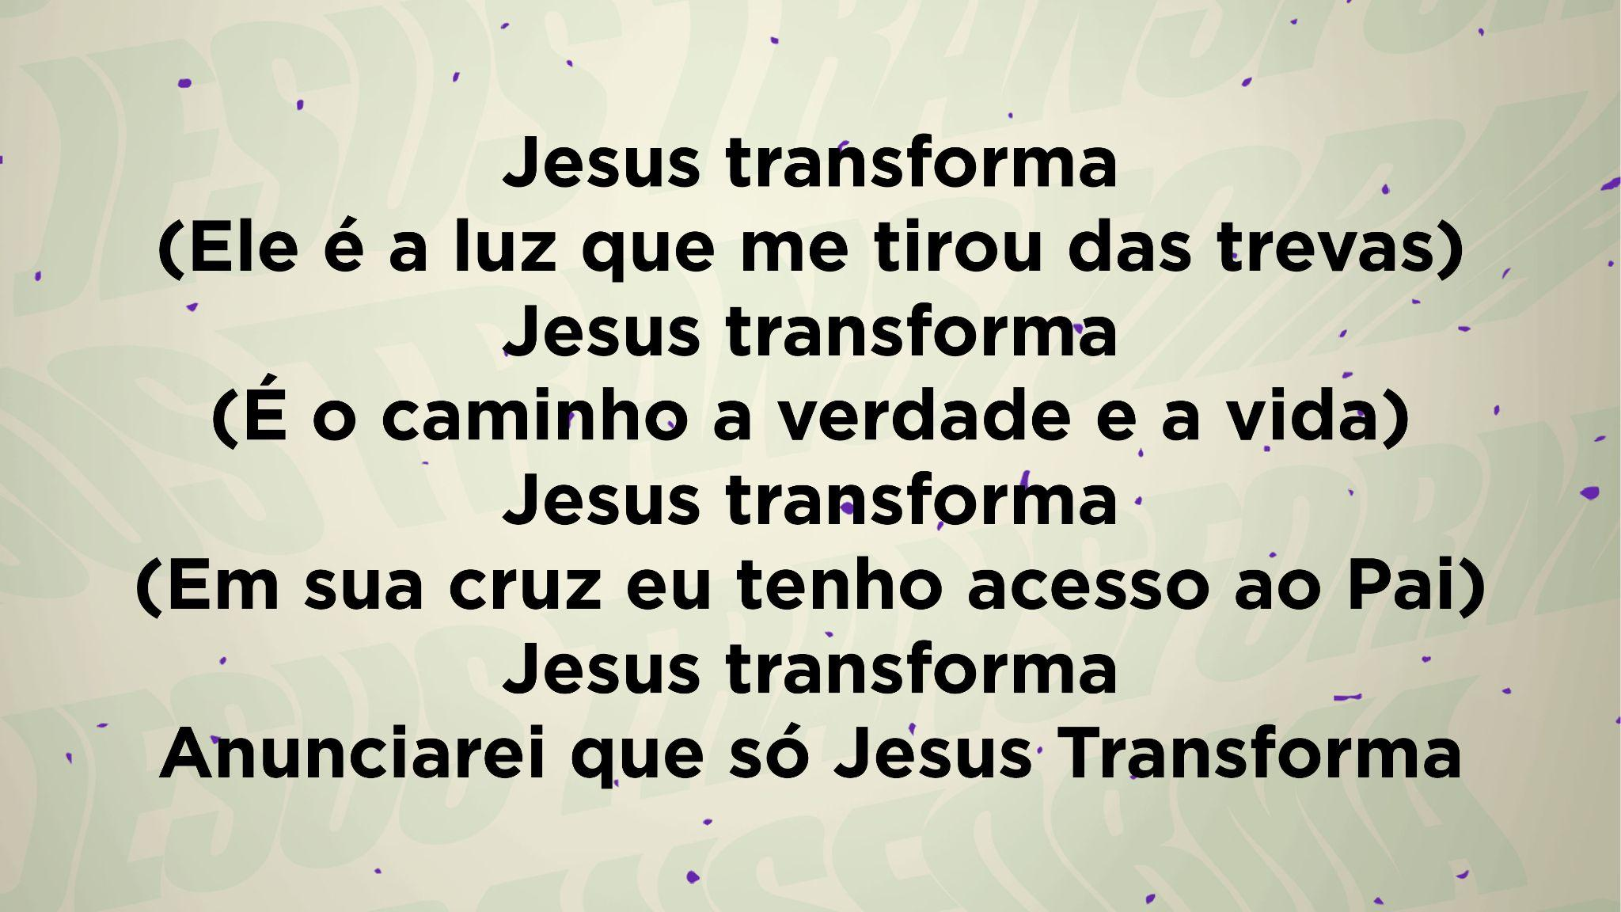

Slide 36
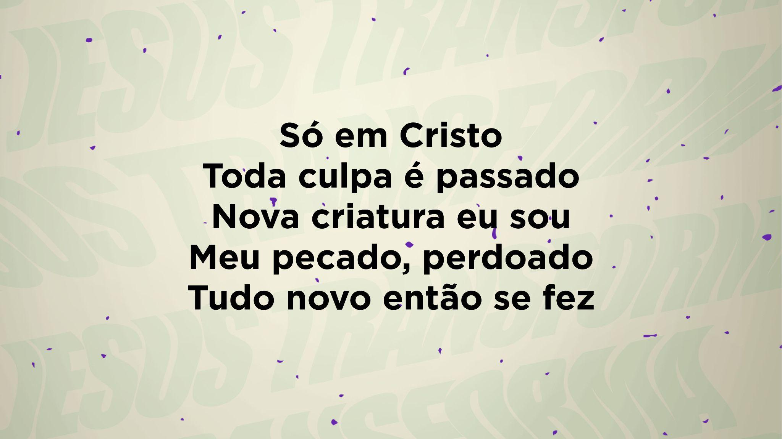

Slide 37
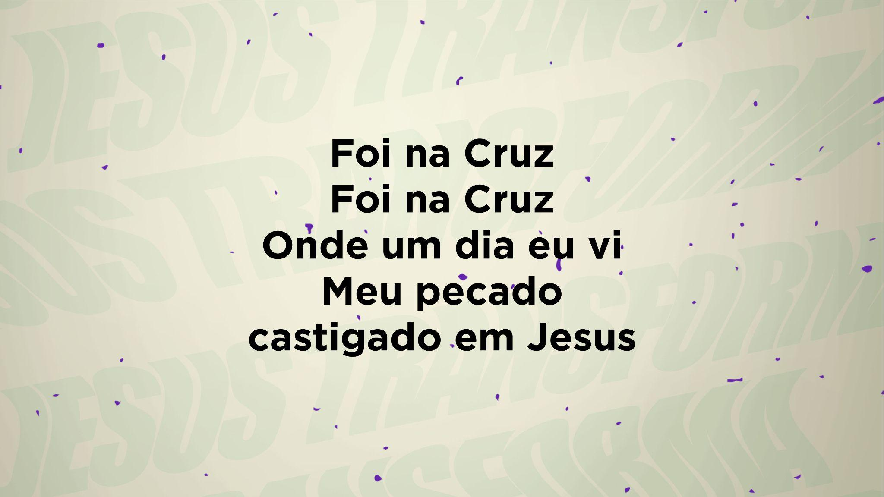

Slide 38
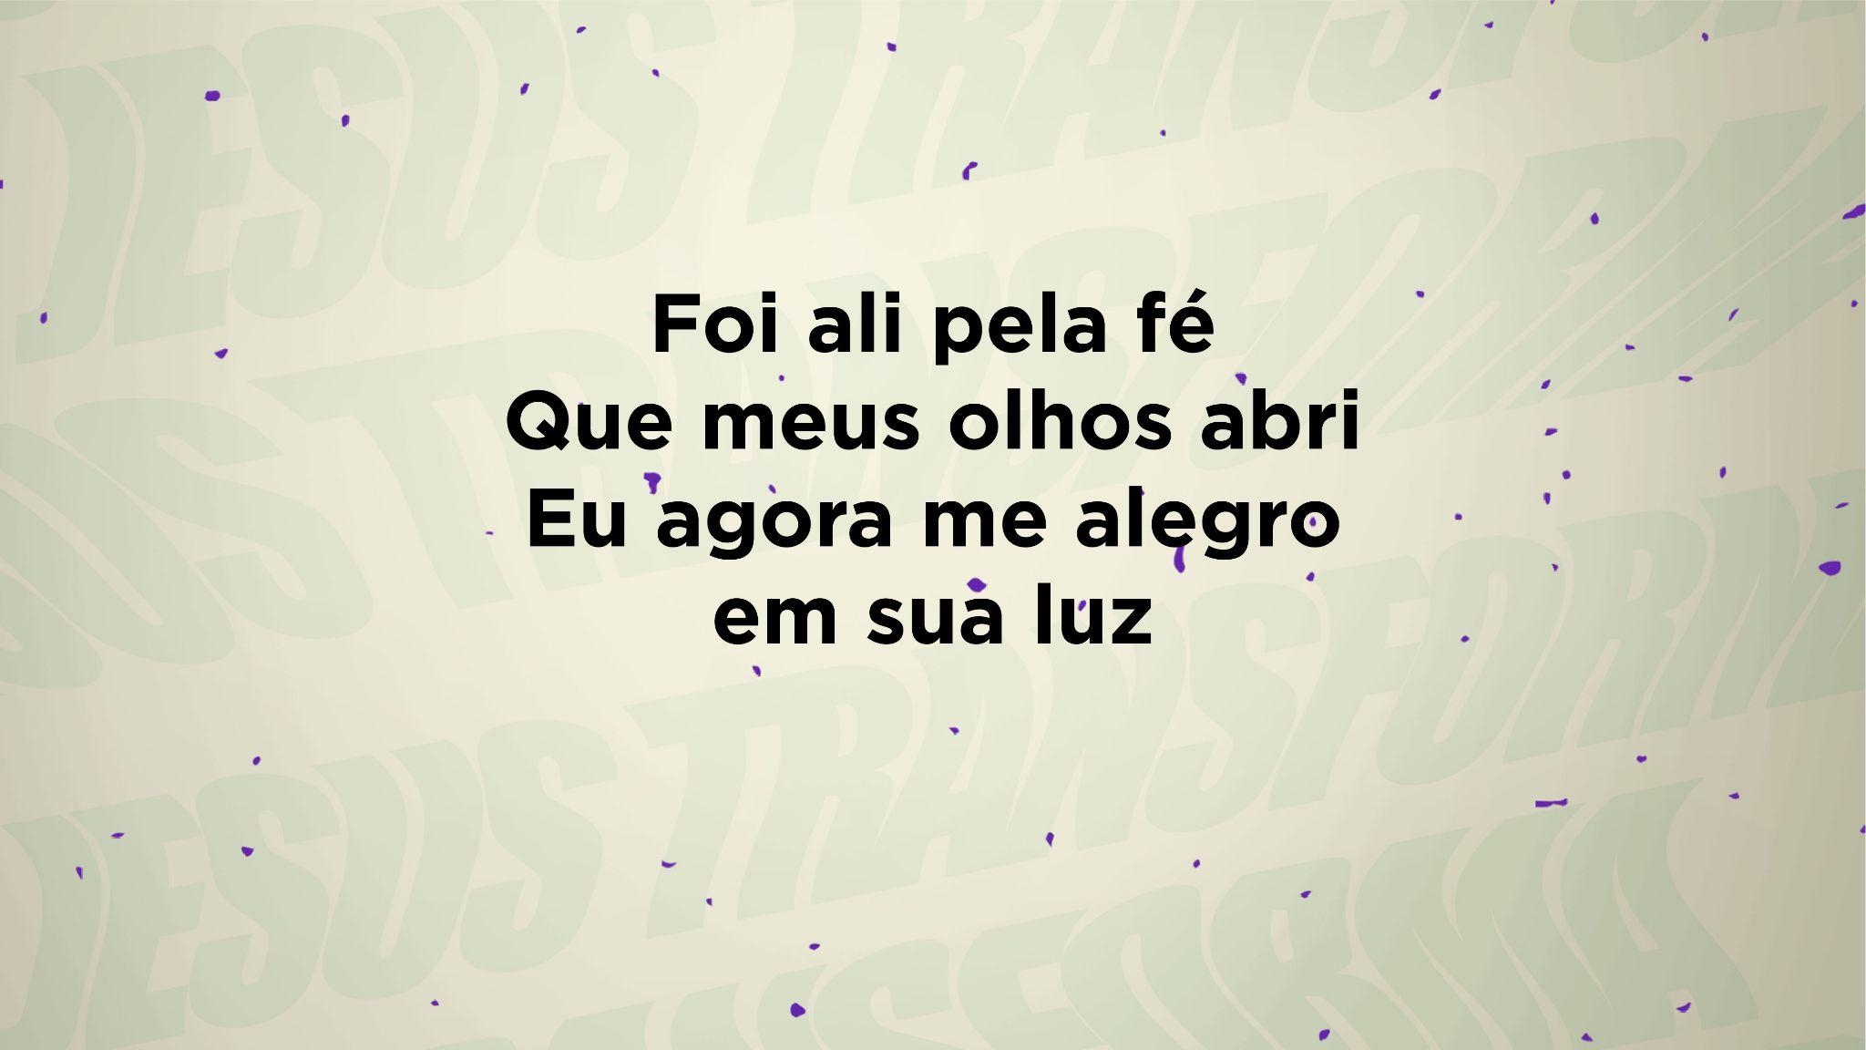

Slide 39
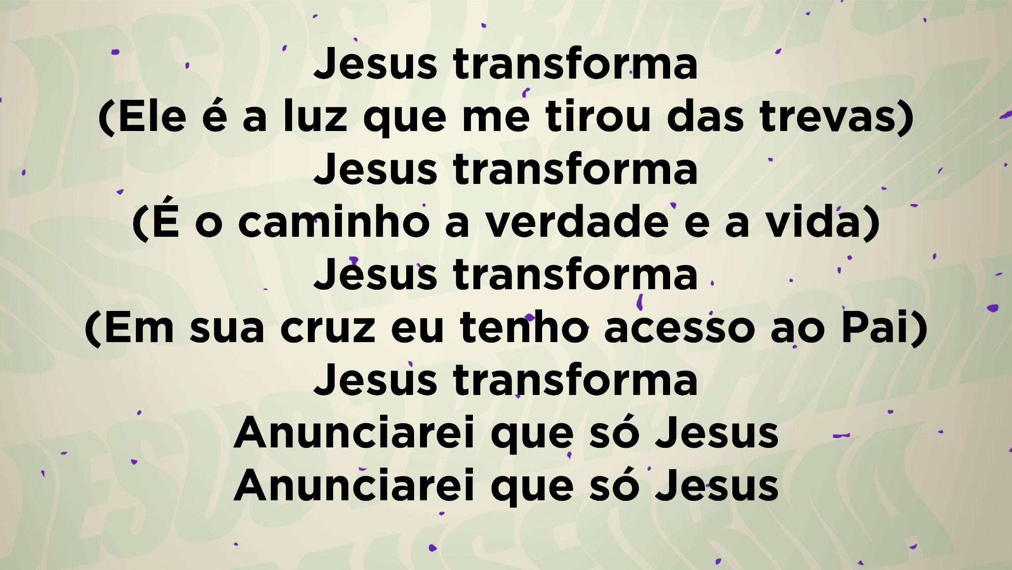

Slide 40
Momento Fidelidade
Dízimos e Ofertas

Slide 41
“Levanta Tua Voz e Anuncia”
(536 HCC)

Slide 42
O clamor de um mundo novo
cresce em nossa direção;
é a voz do nosso povo
sem a paz no coração.
“Levanta Tua Voz e Anuncia”

Slide 43
Levanta a tua voz e anuncia
a mensagem de perdão;
compartilha com alegria:
Cristo salva e dá paz ao coração.
“Levanta Tua Voz e Anuncia”

Slide 44
Para o mundo triste e aflito
levantemos nossa voz
por Jesus, Senhor bendito,
que na cruz sofreu por nós.
“Levanta Tua Voz e Anuncia”

Slide 45
Levanta a tua voz e anuncia
a mensagem de perdão;
compartilha com alegria:
Cristo salva e dá paz ao coração.
“Levanta Tua Voz e Anuncia”

Slide 46
Bens e vidas colocados
no altar do Salvador,
por Jesus multiplicados,
serão bênçãos do amor.
“Levanta Tua Voz e Anuncia”

Slide 47
Levanta a tua voz e anuncia
a mensagem de perdão;
compartilha com alegria:
Cristo salva e dá paz ao coração.
“Levanta Tua Voz e Anuncia”

Slide 48
“Eu Tenho Um Chamado”
(Quatro por Um)

Slide 49
Eu não vou parar
A estrada é muito longa
Vou continuar
Mesmo em meio às lutas
Eu não estou só, Te sinto aqui!
“Eu Tenho Um Chamado”

Slide 50
A vida é mesmo assim
Tantas aflições
Eu tenho que enfrentar
Mas o Senhor está sempre
A me proteger, Te sinto aqui!
“Eu Tenho Um Chamado”

Slide 51
Quando o vento sopra contra mim e os problemas tentam me abater, eu me lembro
O grande Eu Sou me enviou!
“Eu Tenho Um Chamado”

Slide 52
Eu tenho um chamado, jamais vou me calar! Eu tenho um chamado:
O evangelho anunciar! Eu fui escolhido no ventre da minha mãe
Eu sei que Deus não abre mão de mim, não!
“Eu Tenho Um Chamado”

Slide 53
Há muito pra fazer
Não há mais tempo
Pra olhar pra trás!
“Eu Tenho Um Chamado”

Slide 54
Eu tenho um chamado, jamais vou me calar! Eu tenho um chamado:
O evangelho anunciar! Eu fui escolhido no ventre da minha mãe
Eu sei que Deus não abre mão de mim, não! Eu tenho um chamado!
“Eu Tenho Um Chamado”

Slide 55
Participação Musical

Slide 56
Jesus Transforma
Vidas!

Slide 57
Leitura Bíblica
II Coríntios 3.18

Slide 58
“E todos nós, segundo a sua imagem estamos sendo transformados com glória cada vez maior, a qual vem do Senhor, que é o Espírito.”

Slide 59
Mensagem
Pastoral

Slide 60
Canto Congregacional

Slide 61
“Santidade”
(Davi Fernandes/Jill Viegas )

Slide 62
O meu melhor eu quero Te dar
Me derramar aos Teus pés
Ser Tua imagem e semelhança
É o desejo do meu coração
“Santidade”

Slide 63
Se o meu corpo errar o caminho
Meu coração clamará por Ti
Abraça-me com Tua misericórdia
Vem me envolver, Tua face eu quero ver
“Santidade”

Slide 64
Quero vestir as roupas da santidade
E mergulhar no Santo dos Santos
Tenho sede de Deus
Eu quero conhecer
Eu quero exalar mais de Deus!
“Santidade”

Slide 65
“Jesus, o Plano Perfeito”
(Renascer Praise)

Slide 66
Um plano pra salvar,
Um pacto pra selar
Silêncio no céu
Resgate e salvação
Encheu seu coração
Ele nem hesitou
“Jesus, o Plano Perfeito”

Slide 67
No palco do amor
O autor anunciou
A vida e salvação
Tudo que ele fez foi obedecer
O plano que Deus escreveu
“Jesus, o Plano Perfeito”

Slide 68
E quando a minha história
Parecia ter chegado ao fim
A sua graça me alcançou
E quando tudo parecia
Estar perdido naquela cruz
O seu sangue me libertou
“Jesus, o Plano Perfeito”

Slide 69
Jesus, o plano perfeito
Mistério da graça que me transformou!
O Seu nome é Jesus, nome sobre todos, veio pra salvar,
Ele me salvou!
“Jesus, o Plano Perfeito”

Slide 70
“As Boas Novas Anunciais”
(541 HCC)

Slide 71
Povo de Deus,
cumpri o vosso encargo
de proclamar
do nosso Deus o amor.
Pois ele, compassivo, não deseja
a perdição do indigno pecador.
“As Boas Novas Anunciai”

Slide 72
As boas novas anunciai.
Que Deus nos ama, contentes proclamai.
“As Boas Novas Anunciai”

Slide 73
Oh! Contemplai
milhares que perecem,
presos nas garras do pecado e mal,
sem que haja alguém
que vá e lhes indique
Cristo Jesus, Libertador real.
“As Boas Novas Anunciai”

Slide 74
As boas novas anunciai.
Que Deus nos ama, contentes proclamai.
“As Boas Novas Anunciai”

Slide 75
Anunciai bem alto,
ao mundo inteiro,
que o nosso Deus
é Deus de eterno amor;
que ele deixou as glórias infinitas
para salvar o mundo pecador.
“As Boas Novas Anunciai”

Slide 76
As boas novas anunciai.
Que Deus nos ama, contentes proclamai.
“As Boas Novas Anunciai”

Slide 77
Oh! Consagrai
os vossos bens e filhos
pra difundir de Cristo a santa luz!
Com orações constantes, fervorosas,
participai da causa de Jesus.
“As Boas Novas Anunciai”

Slide 78
As boas novas anunciai.
Que Deus nos ama, contentes proclamai.
“As Boas Novas Anunciai”

Slide 79
Oração Final e Bênção

Slide 80
Recessional Instrumental

